Slide 1
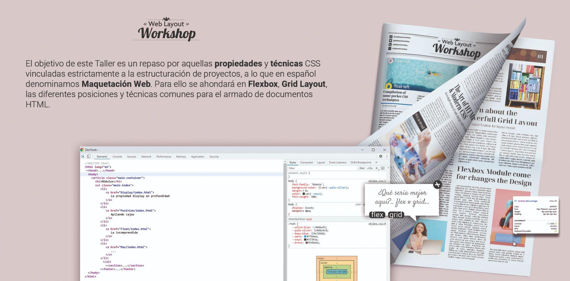

Slide 2



Nicolás Kolumbic
Frontend Developer
https://www.linkedin.com/in/nicolaskolumbic/
https://github.com/NicolasKolumbic
Notes:
Mi nombre es Nicolás Kolumbic, trabajo en PwC desde hace 2 años y medio aproximadamente. Actualmente estoy en 2 proyectos TpaiX y Partner Hub.
Si bien en Price solemos tener roles Full Stack, mi especialidad son las tecnologías de Frontend: Javascript, Angular y React en menor medida.
Hace 10 años que estoy en la Industria IT. En el año 2012 empecé de forma Free-lance a maquetar con HTML, CSS y Javascript para una Pyme.
Ellos me entregaban un archivo de Photoshop, Illustrator y mi tarea era desarmar el mock y convertir todo eso en una maqueta. En esa época el navegador común era Internet Explorer 9, que venía por defecto en Window 7. Estuve 3 años y aprendí mucho de maquetación en esa época.

Slide 3
Módulos
Módulo 1
Introducción
La base para el resto del Taller: herramientas de desarrollo, estructura de una regla CSS, modelo de cajas, propiedades shorthand y unidades de medida.
Módulo 2
Display
Comprender la propiedad y los valores básicos de la propiedad display.
Módulo 3
Flex Layout
Fundamentos del Módulo Flex. Descripción de las características.
Módulo 4
Grid Layout
Fundamentos del Módulo Grid y sus características. Diferencia con Flex.
Módulo 5
Position
Descripción de los distintos posicionamientos: static, relative, absolute, fixed y sticky.
Módulo 6
Float
Descripción del origen de float, su utilización y uso actual.
Notes:
Voy hablar un poco del taller:
No es un taller de HTML/CSS básico, no voy a hablar de las propiedades básicas de CSS como el color, la tipografía. Mi objetivo para este taller es que al salir de acá, cuando tenga enfrente la tarea de maquetar un documento HTML.
Tengan un conocimiento de HTML/CSS moderno, avanzado y un conjunto de técnicas de bolsillo para enfrentarla.
Para eso voy a enfocarme especialmente en todo lo relacionado con la estructuración en columnas, formularios, web responsive design, propiedades CSS poco conocidas, y algunas estructuras complejas de HTML y CSS.
El taller está dividido en módulos, 8 en total en 5 o 6 días. Hoy vamos a ver los primeros 2.
Describir los Módulos:

Slide 4
Módulos
Módulo 7
Selectores
Especificidad, herencia y precedencia. Los selectores básicos y avanzados.
Módulo 8
Responsive Web Design
Las técnicas para diseñar documentos HTML adaptables, fluidos a distintos dispositivos con CSS.
Recursos del Taller:
Las diapositivas de Google Presentation.
Un repositorio en Github con ejemplos de código.
repositorio:
https://github.com/NicolasKolumbic/web-layout-workshop
Notes:
El taller tiene 2 recursos importantes:
Uno son las presentaciones, como la que estamos viendo ahora, los archivos PowerPoint.
Y por otro lado un repositorio en GitHub que contiene ejemplos de código HTML, CSS y un mínimo de Javascript.
A medida que vaya avanzando con el taller voy a ir subiendo divido por rama de git cada módulo.

Slide 5
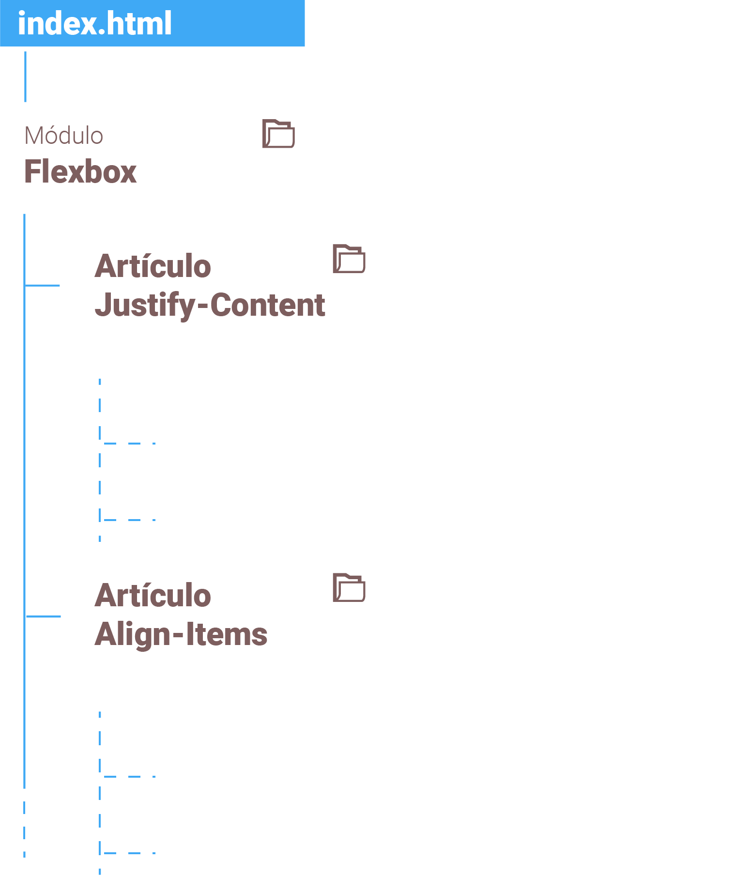
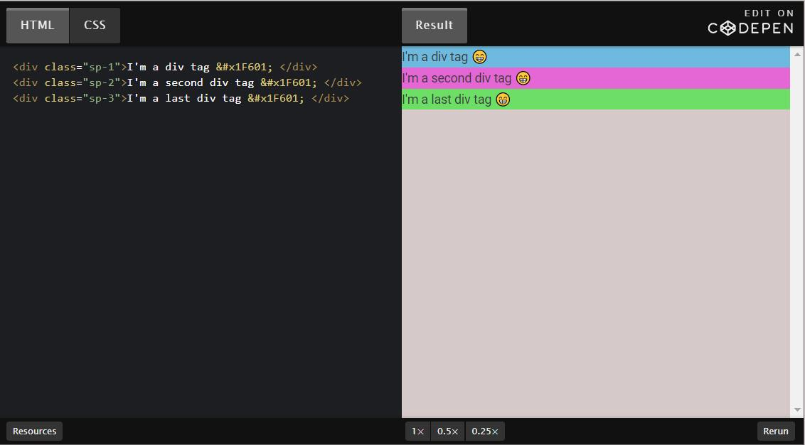
1- Estructura del Repositorio
2- Aspecto de hipervínculo
3- Codepen
Notes:
En relación al repositorio:
Cuando ingresen a la raíz de la carpeta del repo pueden abrir en el navegador el archivo index.html, se van encontrar con el índice del Taller,
donde en medida que vaya subiendo las ramas van a poder navegar por los diferentes módulos. Cada módulo tiene una lista de artículos, y cada artículo una lista de secciones que desarrolla algún aspecto.
2- En esas secciones van a encontrarse con un hipervínculo con el nombre de la sección vinculado a un archivo HTML. La nomenclatura para cada archivo HTML es “page_”, guión bajo y el número de la sección.
3- Por último, para que no sea necesario navegar de un documento HTML a otro para ver los ejemplos de código de cada sección, incluí Codepen embebido en cada sección de cada artículo. O sea, cada sección tiene un Codepen asociado.
4- En algunos momentos, para mostrar código, me voy a mover entre la presentación al repositorio que mencione, a veces a los archivos HTML y otra directamente desde el Codepen.

Slide 6

Introducción
▸Herramientas de Desarrollo (Developer Tools)
▸Modelo de Cajas (Box Model)
▸Propiedades Abreviadas (Shorthand Properties)
▸Unidades de medidas
Notes:
1- En la introducción vamos a comenzar con algunos temas base a los que voy hacer referencia a lo largo del taller.
2- Son algunos conceptos sencillos que algunos conocen, no los quiero aburrir, puede que lo hayan olvidado, y quiero que todo estemos en la misma sintonía.
Las Herramientas de Desarrollo son una ayuda fundamental para maquetar: para hacer pruebas, ajustes.
El Modelo de Cajas, es un concepto importante para entender cómo funciona el flujo normal de un documento HTML y la propiedad Display.
Las propiedades shorthand se usan mucho y parece bueno que sepamos las posibles combinaciones.
Por último, las unidades de medida son muy importantes para el Web Resposive Design y la estructuración.

Slide 7
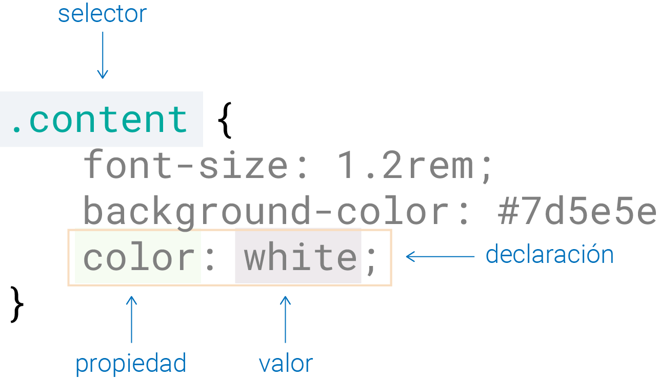
Regla CSS
Anatomía de una regla CSS
Notes:
Pero primero es importante tener fresco como esta conformada una regla CSS está compuesta por:
selector, se encuentra antes de la llave de apertura.
declaración, que es la combinación de una propiedad y un valor.

Slide 8
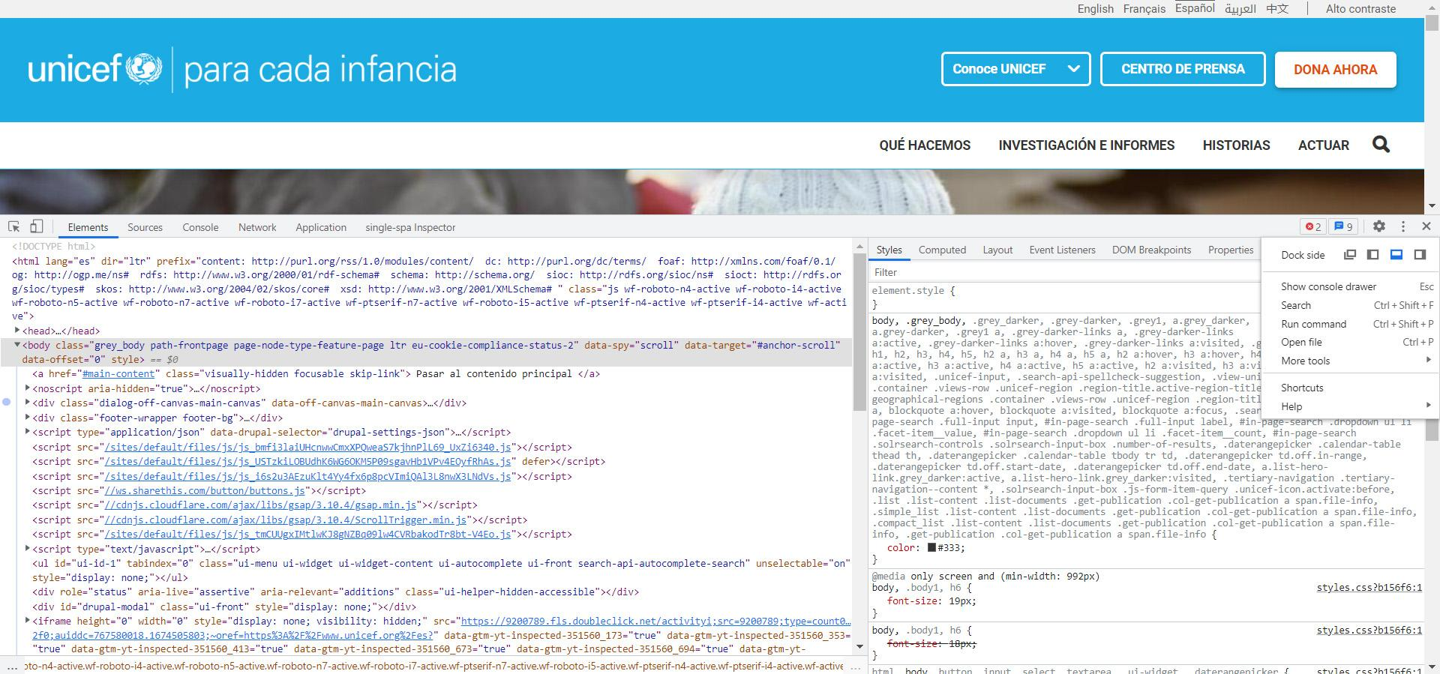
Developer Tools o Herramienta de Desarrollo
Aspecto de las Herramientas de Desarrollo.
Notes:
1- Las Developer Tools o Herramientas de desarrollo es una ventana que contiene una serie de herramientas que ayudan al programador a depurar, verificar el desarrollo del lado del Frontend, el código cliente.
2- Para abrir esa ventana existen varios métodos, lo más utilizados:
1- Presionar la tecla F12.
2- Click derecho del mouse sobre el sitio web, y seleccionar la opción inspeccionar.

Slide 9
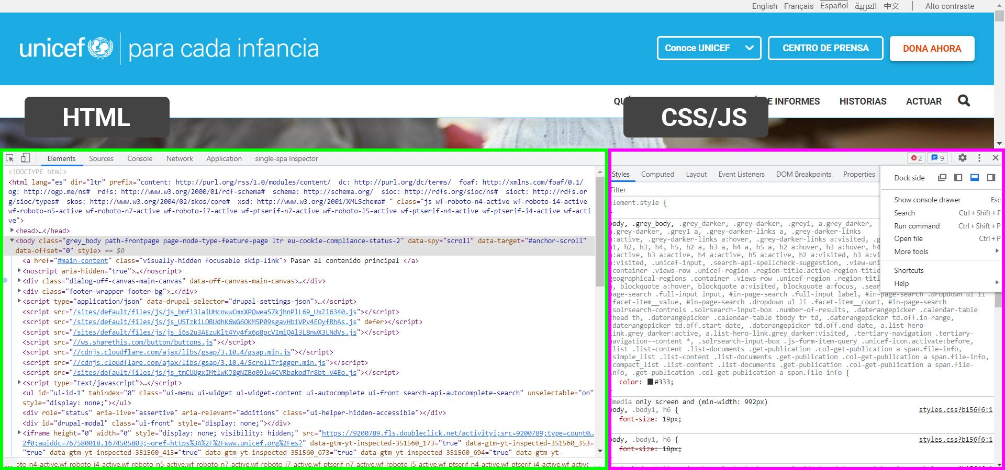
Developer Tools o Herramienta de Desarrollo
Áreas de la pestaña Elementos
Notes:
1- La pestaña inicial es Elements o Elementos, acá nos vamos a encontrar con 2 áreas bien definidas:
2- La izquierda muestra el código HTML del documento renderizado en este momento en el navegador.
3- El panel derecho contiene pestañas relacionadas a CSS/Javascript. Por defecto, aparece Estilos, que vincula al elemento seleccionado en el panel izquierdo y con su reglas css aplicadas.
4- Siempre que estemos en la pestaña Elementos vamos a tener un elemento HTML seleccionado. Si no llegamos a está pestaña Inspeccionando algún elemento HTML, por defecto es el body el elemento seleccionado, apretando F12 por ejemplo pasa esto.
¿Qué podemos hacer acá?
Lo primero es inspeccionar, para eso presionamos el botón que tiene el icono de una flecha parecida al puntero del mouse con un marco, vemos cambiar el color a un azul, eso significa que el inspector está activo. En este momento podemos con el mouse posarnos sobre cualquier elemento del documento renderizado en el navegador y seleccionarlo en el panel izquierdo.
Otra forma de hacer esto es directamente desde el panel izquierdo, scroleando, expandiendo las diferentes etiquetas con las flechas de arriba/abajo y para ingresar a los hijos de un nodo, con la derecha expandimos el nodo, con el izquierdo colapsamos o retrocedemos, o con Ctrl + F nos aparece un campo de búsqueda donde podemos buscar un texto, nombre de etiqueta lo que sea que esté en el documento o se haya generado dinámicamente, con un mouse hover por ejemplo.
[Hace click derecho en algún elemento HTML y mostrar las opciones]

Slide 10
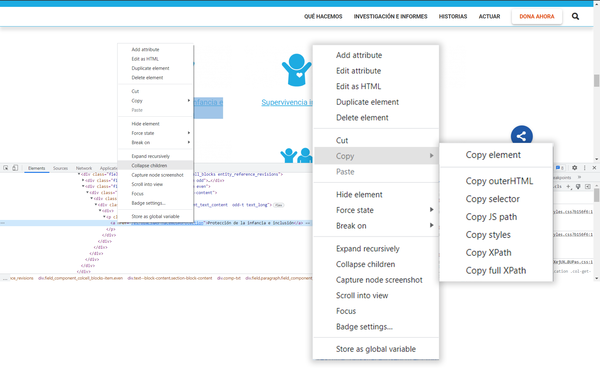
Developer Tools o Herramienta de Desarrollo
Sección HTML
Notes:
¿Qué más podemos hacer?
Add attribute: Agrega un nuevo atributo.
Edit attribute: Edita un atributo.
Edit as HTML: Abre un pequeño editor HTML en el mismo lugar del elemento HTML donde podemos editarlo.
Duplicate element: Duplica el elemento seleccionado dentro del documento HTML.
Delete element: Elimina el elemento del DOM.
Hide element: Esconde el elemento HTML.
Force State: fuerza a que un botón, por ejemplo, tenga los típicos estados de los botones (:hover, focus, etc).
Expand Recursively: Expande el nodo seleccionado y todos sus hijos.
Collapse Children: Colapsa el nodo seleccionado y todos sus hijos.
Capture node screenshot: descarga una screenshot del nodo seleccionado si puede verse.
Scroll into view: sí un elemento está oculto por el scroll, el documento navega a él para mostrarlo en pantalla.
Focus: Similar al anterior, pero en este caso no solo navega para mostrarlo en pantalla, también hace focos en él.
Badge settings: muestra o esconde unos botones que aparecen en el panel izquierdo relacionados con tipos de diseños como Flex o Grid.
Store as global variable: Asigna a una variable global temporalmente el elemento HTML seleccionado para manipularlo con Javascript. Equivale a asignar a una variable un elemento HTML con una función como getElementById() por ejemplo.

Slide 11
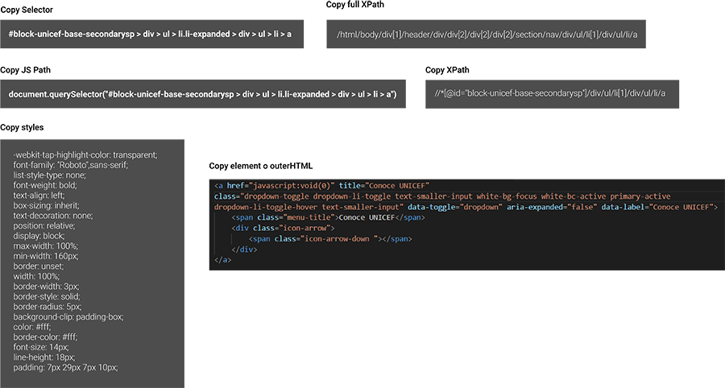
Developer Tools o Herramienta de Desarrollo
Opciones de copiar elementos
Notes:
¿Qué más podemos hacer?
Add attribute: Agrega un nuevo atributo.
Edit attribute: Edita un atributo.
Edit as HTML: Abre un pequeño editor HTML en el mismo lugar del elemento HTML donde podemos editarlo.
Duplicate element: Duplica el elemento seleccionado dentro del documento HTML.
Delete element: Elimina el elemento del DOM.
Hide element: Esconde el elemento HTML.
Force State: fuerza a que un botón, por ejemplo, tenga los típicos estados de los botones (:hover, focus, etc).
Expand Recursively: Expande el nodo seleccionado y todos sus hijos.
Collapse Children: Colapsa el nodo seleccionado y todos sus hijos.
Capture node screenshot: descarga una screenshot del nodo seleccionado si puede verse.
Scroll into view: sí un elemento está oculto por el scroll, el documento navega a él para mostrarlo en pantalla.
Focus: Similar al anterior, pero en este caso no solo navega para mostrarlo en pantalla, también hace focos en él.
Badge settings: muestra o esconde unos botones que aparecen en el panel izquierdo relacionados con tipos de diseños como Flex o Grid.
Store as global variable: Asigna a una variable global temporalmente el elemento HTML seleccionado para manipularlo con Javascript. Equivale a asignar a una variable un elemento HTML con una función como getElementById() por ejemplo.

Slide 12
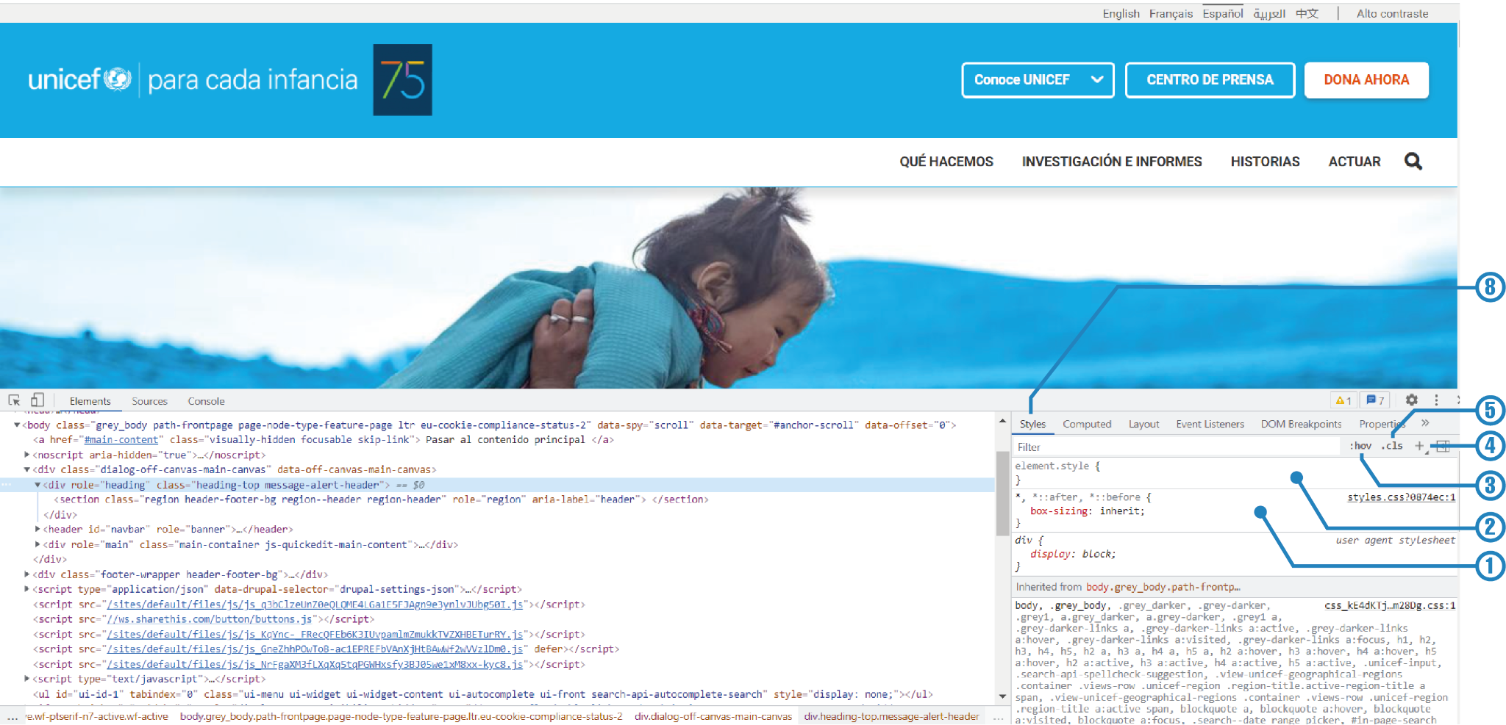
Developer Tools o Herramienta de Desarrollo
Sección CSS/JS - Pestaña Estilos
Notes:
Ahora vamos a enfocarnos en el panel derecho.
Cada regla CSS está dividida en bloque por un borde inferior.
Punto 1 Cada uno de estos bloques pertenece a una Regla CSS, puede estar vinculada por una Hoja de Estilos en nuestro repositorio, en la nube en un dominio diferente o por último, también puede ser una regla definida por el navegador.
Punto 2 element.style equivale a crear estilos en líneas para el elemento seleccionado. Agregar el atributo styles al elemento HTML.
Punto 3 Este botón despliega una serie de opciones que tiene que ver con los posibles estados de algunos controles HTML fr formularios como botones, campos de textos donde el usuario puede interactuar con el documento HTML:
focus-within: Aplicar la regla css sobre el elemento HTM padre cuando un elemento HTML hijo recibe el foco. Un ejemplo podría ser un campo de texto dentro de un formulario, cuando el campo de texto reciba el foco el formulario con el seudo-selector puede aplicar una serie de propiedades CSS.
focus-visible: Aplica la regla css cuando detecta que está navegando por el documento por medio del teclado y ha hecho foco en algún control.
Punto 4 El botón con el icono del signo “+” permite crear una nueva regla a partir del elemento seleccionado, sí hacemos click en la esquina inferior derecha del botón, algo similar a una flecha, vemos un desplegable que nos muestra como opciones una serie propuestas de selectores para seleccionar el selector para la nueva regla CSS.
Punto 5 El botón .cls permite editar el atributo class de un elemento HTML: agregar, eliminar o modificar.

Slide 13
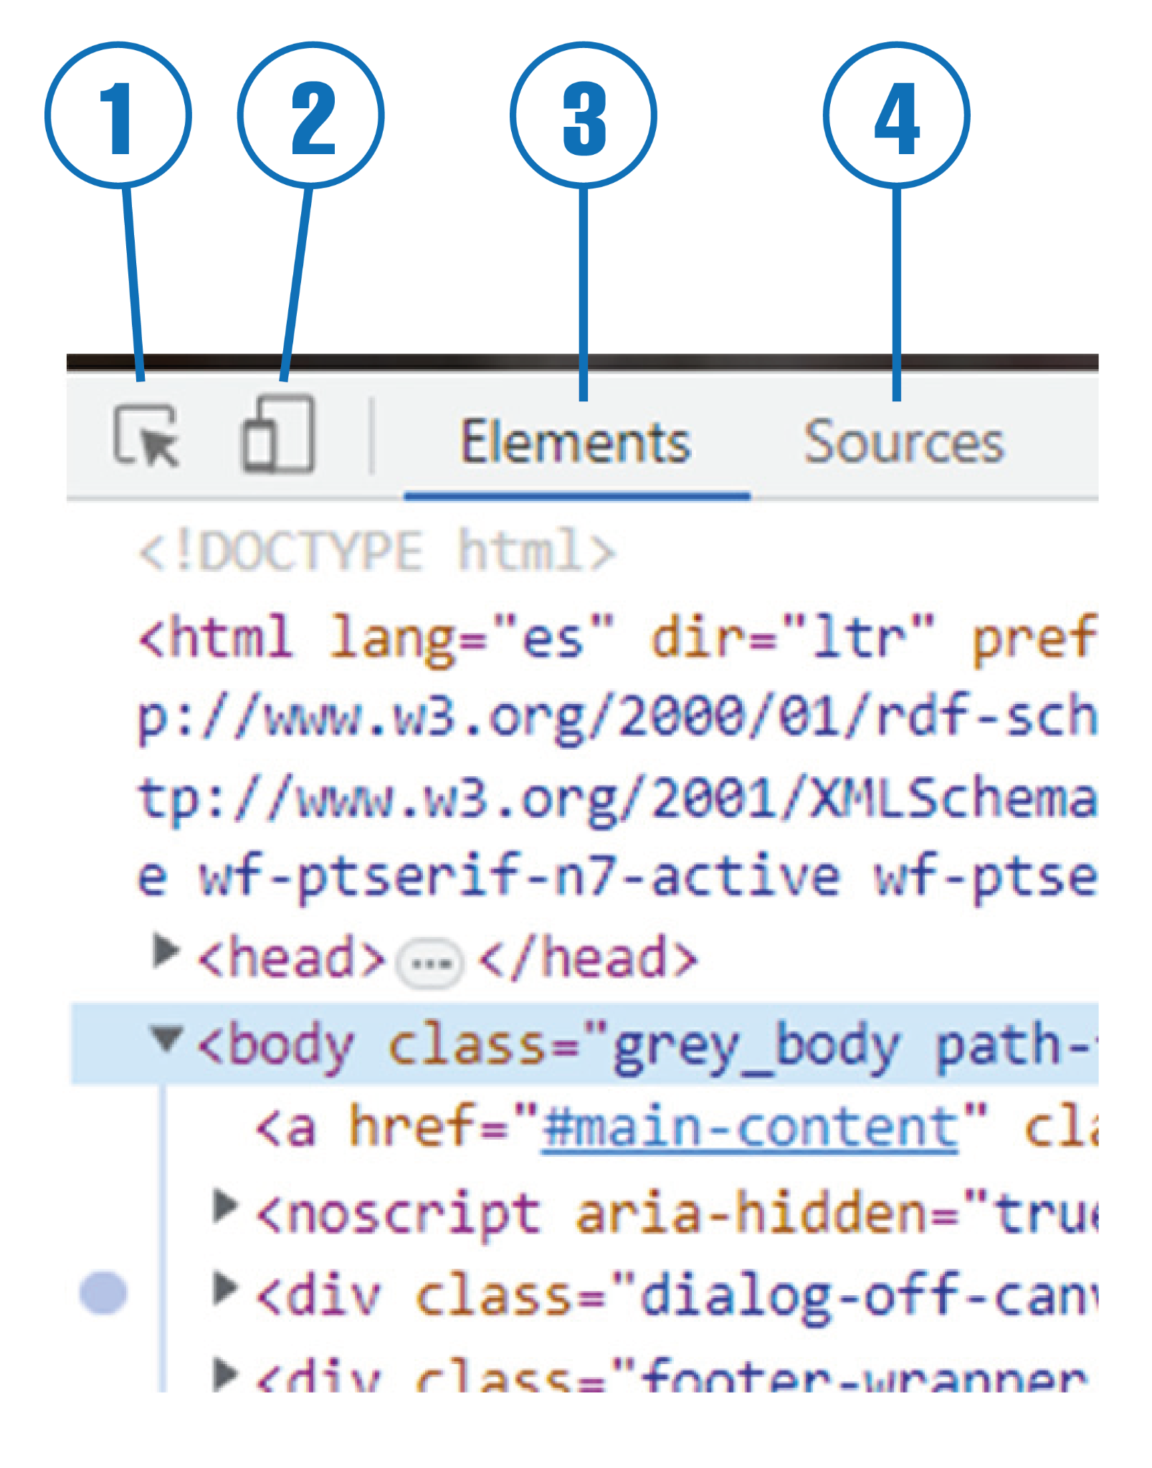
Developer Tools o Herramienta de Desarrollo
Pestañas principales
vinculadas a HTML y CSS
Notes:
Inicialmente en las pestañas principales además del botón de inspección y Elementos vamos a ver:
El botón de Modo Dispositivo (Device Mode). que lo vamos a ver en profundidad cuando veamos Web Responsive Design.
La pestaña de Fuentes (Sources), hace referencia al código fuente y los recursos de imágenes, archivos de fuentes tipográficas, etc…

Slide 14
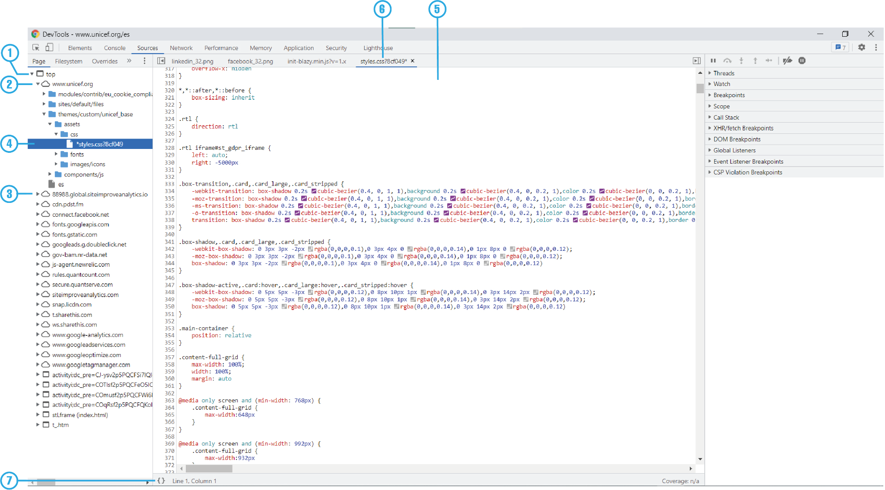
Developer Tools o Herramienta de Desarrollo
Pestaña Fuente (Sources)
Notes:
En panel izquierdo contiene una lista de todas los recursos que conforman el documento HTML, el que estamos viendo en la pantalla. Estos recursos pueden ser de tipo imagen (jpg, gif , png o svg), código Javascript, JSON, CSS, HTML o archivo de fuente tipográfica.
Punto 1 top representa el marco del documento principal.
Punto 2 El primer nivel, en este caso https://www.unicef.org/, es el origen, el dominio desde estamos viendo el documento HTML.
Punto 3 El resto de niveles son recursos que carga el primer nivel, el origen.
Punto 4 Podemos expandir los distintos directorios, recursos y navegar por ellos para investigarlos, si hacemos doble click lo abrimos en el panel derecho.
Punto 5 El panel derecho o panel central es el área donde podemos visualizar los recursos cargados cuando los abrimos desde el panel izquierdo.
Punto 6 Los archivos abiertos quedan en memoria y va a aparecer cada vez que entremos a la pestaña Fuentes.
Punto 7 Botón de formateo de CSS y Javascript.

Slide 15
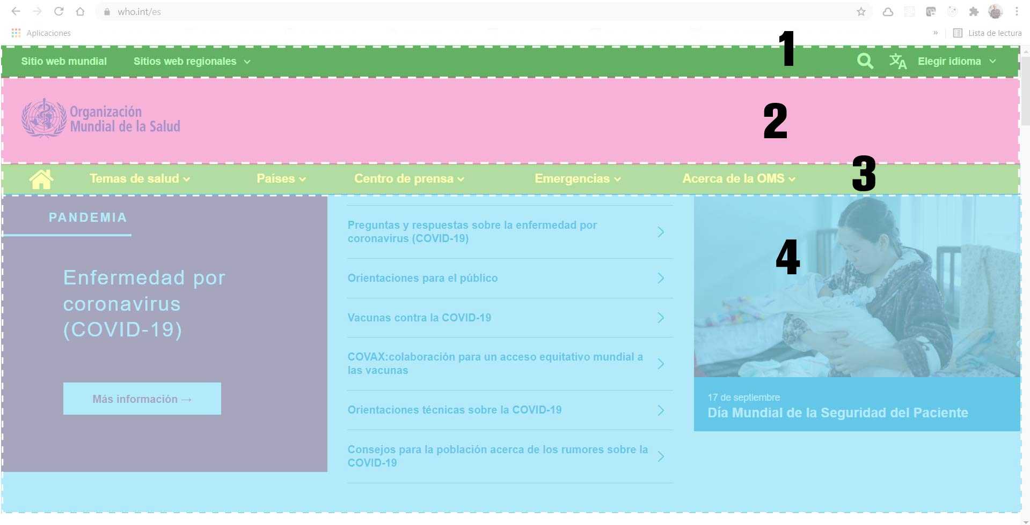
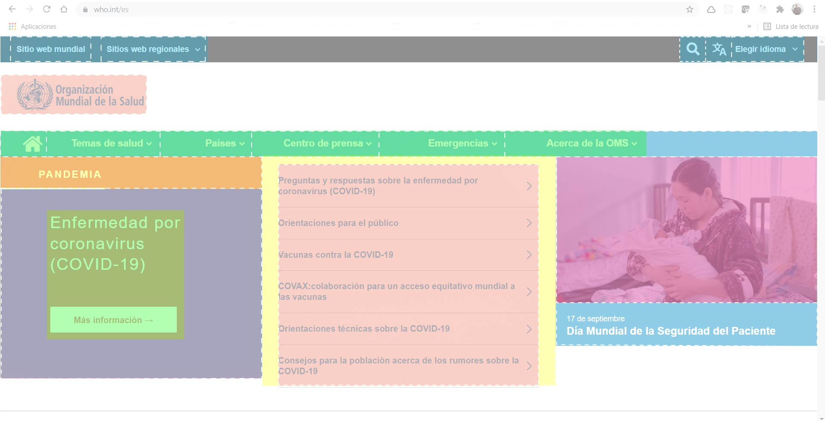
Modelo de Cajas
Ejemplo de cómo
podría esta diagramado
el sitio de unicef.
A su vez, cada caja
puede contener su propia estructura
de cajas más pequeñas
Notes:
Modelos de Cajas
1- Para el navegador el documento HTML es una estructura de cuadrados o rectángulos que se denominan cajas, estas se van agregando al documento de arriba hacia abajo, de izquierda a derecha en los idiomas latinos, por ejemplo.
2- En otros como el japonés, arabe o hebreo es de derecha a izquierda.
3- A esto se lo conoce como el flujo normal del documento.

Slide 16
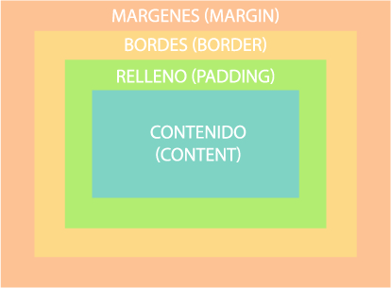
Modelo de Cajas
▸margin-top, margin-right, margin-bottom, margin-left.
▸border-top-color, border-top-width, border-top-style, border-right-color, border-right-width, border-right-style, border-bottom-color, border-bottom-width, border-bottom-style, border-left-color, border-left-width, border-left-style.
▸padding-top, padding-right, padding-bottom, padding-left.
▸width, max-width, min-width, height, max-height y min-height.
Notes:
El modelo de cajas tiene asociado un conjunto de propiedades CSS:
Los márgenes, Desde todas sus direcciones posibles (arriba, abajo, izquierda, derecha)
El padding, desde todas sus direcciones también.
Los bordes desde todas sus direcciones.
El contenido, que incluye las propiedades width, height, min-width, max-width, min-height y max-height.
Cada caja tiene un modelo como este donde ninguna propiedad es obligatoria, ni siquiera el contenido.
Podemos crear un elemento HTML como un div vacío y asignarle solo bordes.

Slide 17
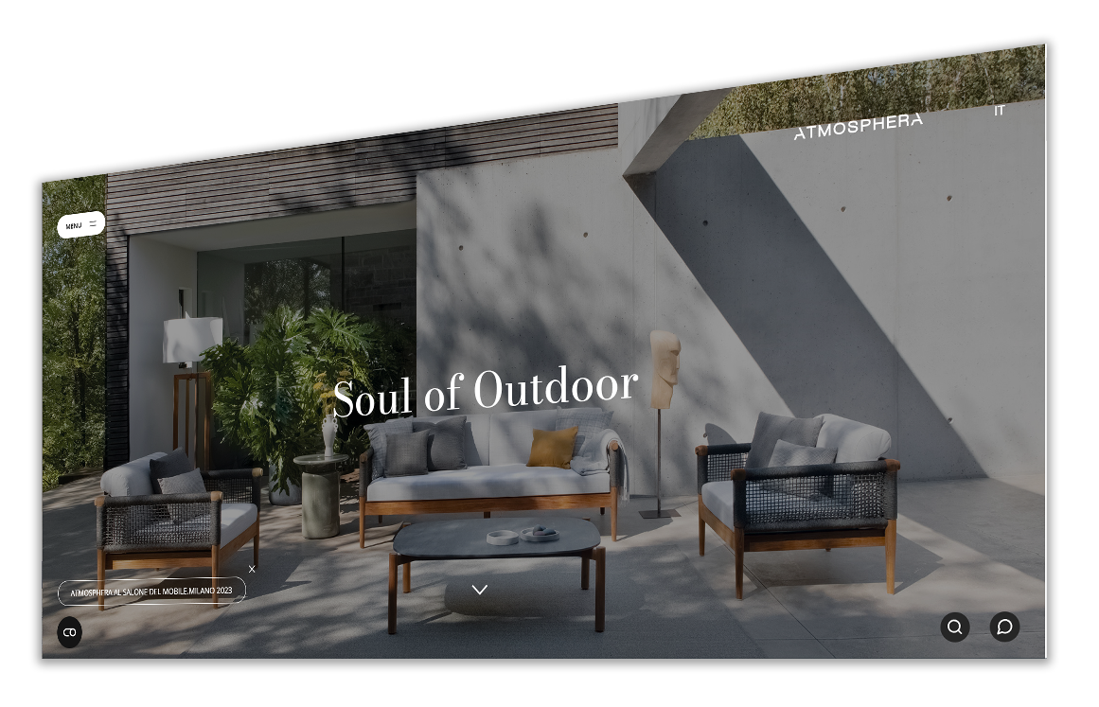
Modelo de Cajas
Imágenes Full Screen
Técnica
Los sitios web con una imagen responsive que cubre todo
el alto de la pantalla aún hoy son comunes.
Notes:
Para no aburrirlos tanto vamos a ver algo de código con una técnica bastante común.
¿Alguna vez alguien tuvo que maquetar una imagen a pantalla completa? ¿Cómo lo resolvió?
[Mostrar Código] [Mostrar Técnicas]

Slide 18
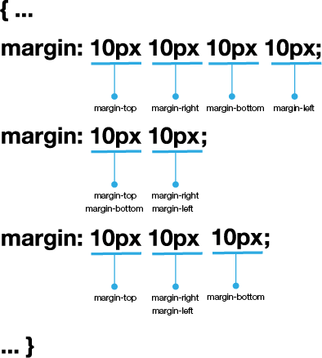
Propiedades Shorthand
Las propiedades Shorthand son atajos para definir valores a más de una propiedad de un conjunto que están relacionadas.
Notes:
Por ejemplo, el caso más simple es el de margin. La mayoría de desarrolladores que han trabajado en el armado de páginas lo utilizo alguna vez. Está es una de las tantas propiedades.
Las propiedades Shorthand son atajos para definir valores a más de una propiedad de un conjunto que están relacionadas.

Slide 19
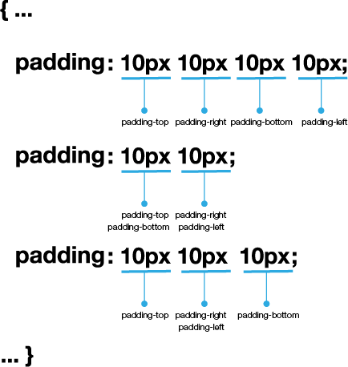
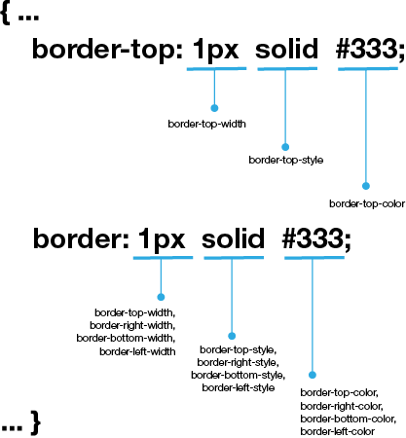
Propiedades Shorthand
Notes:
border-*:
border-*-width.
border-*-style.
border-*-color.

Slide 20
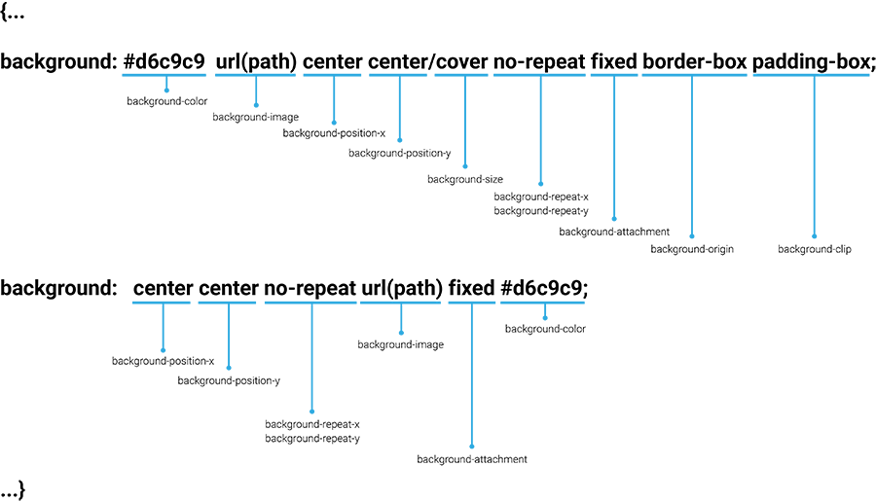
Propiedades Shorthand
Notes:
Cada valor de propiedad va separado por al menos un carácter de espaciado.
Sí vamos a asignar un valor para background-size, debe seguir inmediatamente después del valor de background-position.
Además, entre background-position y background-size debe tener una barra inclinada / entre ellos.
O sea, sí queremos definir background-size, background-position es obligatorio.
Salvo lo mencionado en el párrafo anterior las propiedades no tienen un orden.

Slide 21
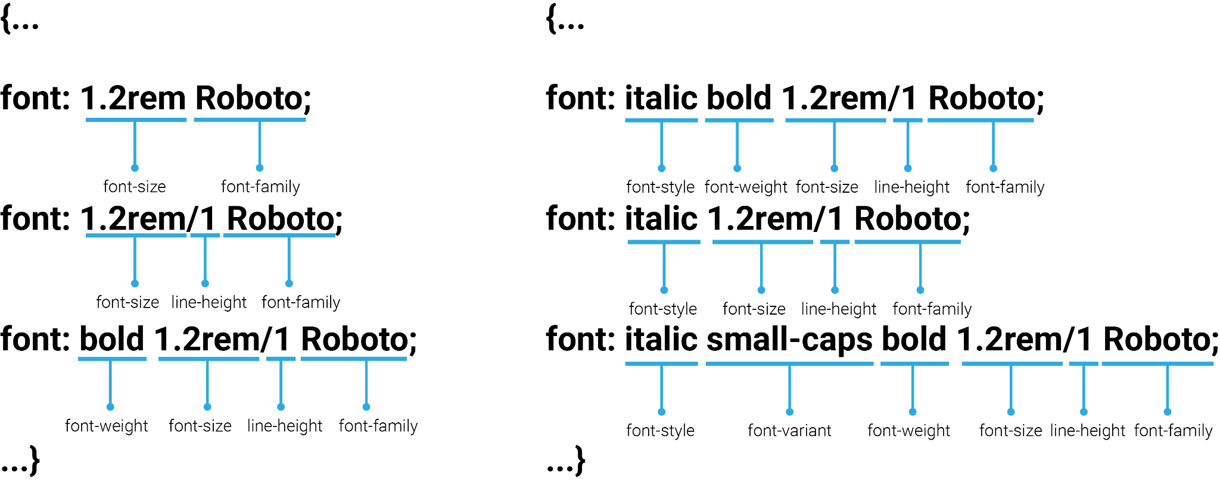
Propiedades Shorthand
Notes:
font-size y font-family son propiedades obligatorias, deben declararse siempre y en ese orden.
Cuando queramos incluir line-height debemos incluir la barra o slash luego de font-size.
Por último, font-style, font-variant, font-weight son propiedades opcionales, puede omitirse una, dos o las tres en la declaración pero deben declararse al principio en el orden que se muestran en la imagen.

Slide 22

Unidades de medida
Medidas Absolutas
Notes:
Los navegadores soportan dos tipos de unidades de medidas: las absolutas y las relativas. Pero al final los cálculos dan como resultado píxeles.
La mayoría de las unidades absolutas se utilizan para medios impresos.
El píxel (px) es la unidad de información mínima de pantalla.
points(pt) está unidad se relaciona con la tipografía. 16px equivalen a 12pt.
pulgadas(in) Normalmente nos fijamos en estás unidades cuando queremos comprar un nuevo televisor o monitor, No suelen utilizarse en proyectos, no tienen ningún uso práctico porque podemos conseguir los mismos efectos utilizando otras unidades.
centímetros y milímetros(cm y mm) Son medidas relacionadas a la impresión. 16px es aproximadamente 0.4233cm y 4.2333 mm.
Cuando veamos el módulo de Responsive Web Design vamos a ver algo con el tema de estás últimas medidas en la impresión.

Slide 23
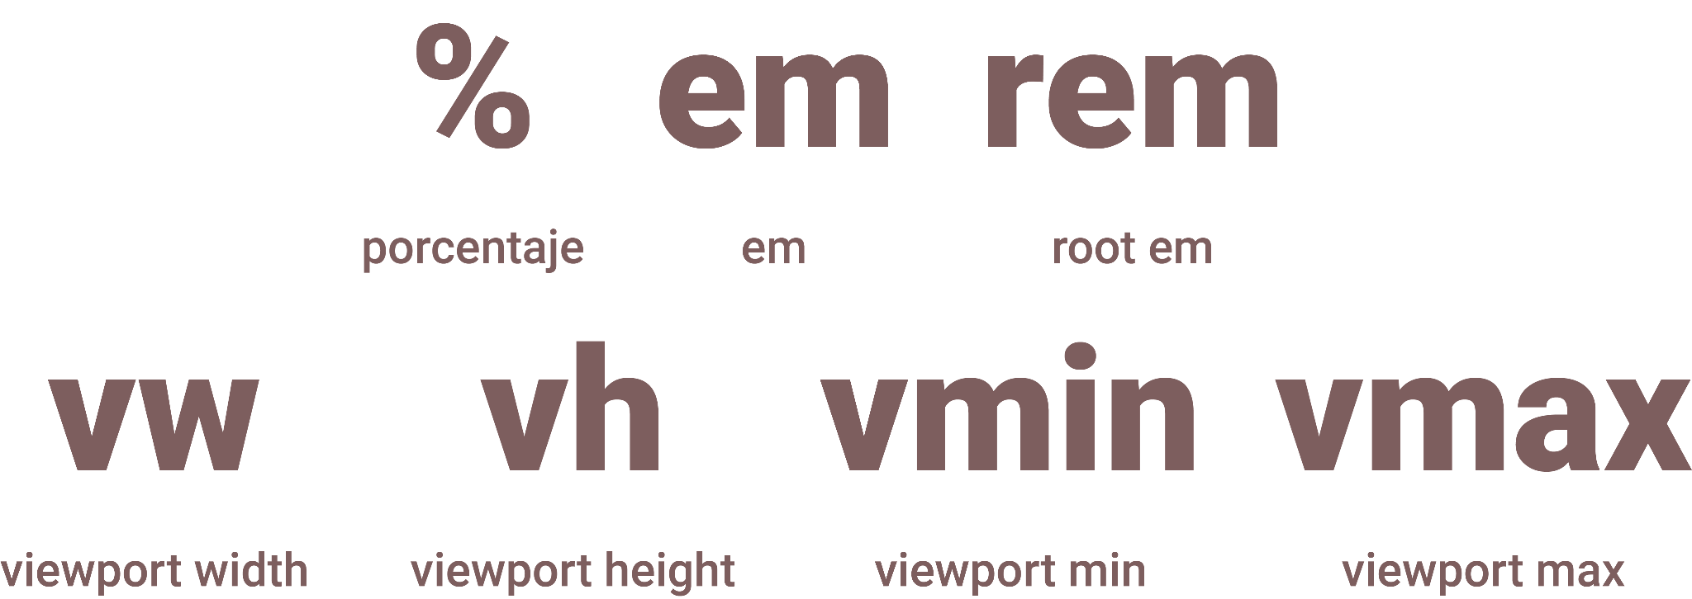
Unidades de medida
Medidas Relativas
Notes:
Estas medidas se calculan relativas a algo, un todo, una medida total que se utiliza como referencia para hacer los cálculos y dar como resultado un valor en píxeles.
Puede ser la pantalla, el valor de la fuente tipográfica del navegador o un porcentaje del ancho de un contenedor. Resposive Web Design hace un uso intenso de las medidas relativas.
em: es una medida que viene de la tipografía, por mucho tiempo se utilizó para construir diseños adaptables. En CSS, 1em se corresponde con la medida que el navegador asigna a la fuente tipográfica, que hoy es de 16px (1em = 16px).
rem o root em es una unidad que se presentó como alternativa a em, la diferencia es que 1 rem equivale al valor de la propiedad font-size en la raíz del documento, etiqueta html, em puede cambiar esta referencia.
porcentaje (%) este representa la proporción de una parte con respecto a un total que se considera de dividir el total en cien.
viewport width (vw), el viewport es el área de la pantalla que estamos viendo, entendiendo que en ese caso que con width nos referimos al ancho del monitor, restando el scroll sí es que lo hay.
1vw representa el ancho de la pantalla dividido por 100.
viewport height (vh), igual al caso anterior, pero con height nos referimos al alto de la viewport, restando el alto de la barra del url, los marcadores sí es que lo hay.
1vh representa el alto de la pantalla dividido por 100.
viewport min (vmin), dado una resolución X, de 1024 x 768 por ejemplo, sí definimos que es un elemento tendrá un ancho de 1vmin, su valor va ser la medida menor, en este caso el alto de 768px, dividido en 100 (7,68px).
viewport min (vmax), similar a la unidad anterior pero en este caso toma la medida máxima como total.

Slide 24
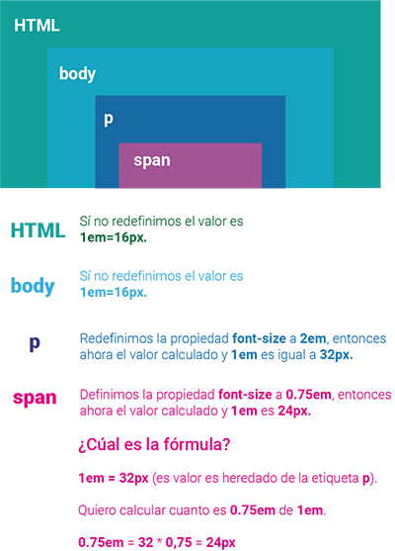
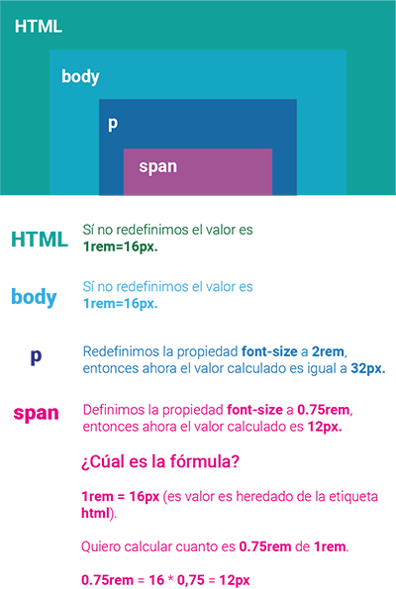
Unidades de medida
Diferencias entre em y rem
Notes:
[Mostrar Código]
La diferencia entre em y rem está en el origen del valor de referencia, o sea, en la base que toma cada uno para hacer los cálculos para definir un valor.
En el caso de los ems, la referencia base es la etiqueta que esté por encima, el padre que la contiene.
El valor de referencia de em es posible redefinirlo dentro del árbol DOM, en cada etiqueta que contiene la etiqueta body.
rem utiliza como valor de referencia, la propiedad font-size de la etiqueta html.
El valor de referencia solo puede ser redefinido solo desde la etiqueta html.
Para que quede claro SIEMPRE el valor de referencia va a ser la etiqueta html, no hay forma de redefinirlo a diferencia de ems desde el árbol DOM interior al HTML.

Slide 25
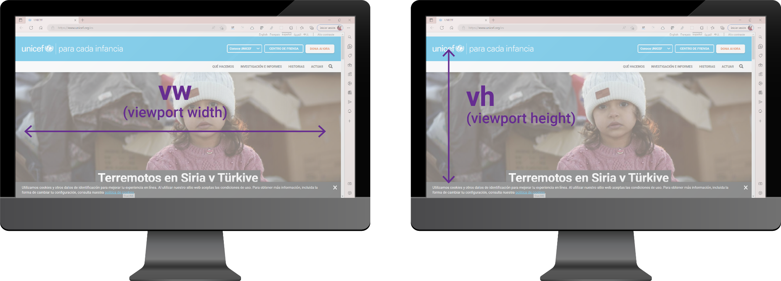
Unidades de medida
viewport width y viewport height
Notes:
Estás medidas toman de referencia el viewport, el área donde el monitor renderiza el documento HTML.
Un caso común donde podemos usar estas medida es cuando queremos que una imagen ocupe el alto del monitor,
que sería lo mismo decir el alto del viewport.
[Mostrar Código]

Slide 26
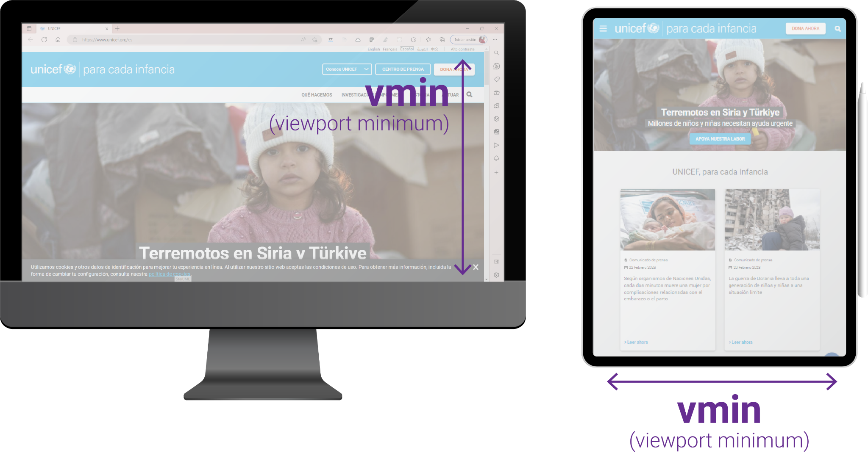
Unidades de medida
viewport minimum (vmin)
Notes:
Minimum viewport toma como referencia la medida menor del viewport del dispositivo.
Sí la medida menor es horizontal, por ejemplo una tablet, el 100vmin (equivale al 100%) será todo el ancho de la pantalla de la tablet.
Sí es un monitor de pc de escritorio panorámico, la medida menor se encuentra en el lado vertical.

Slide 27
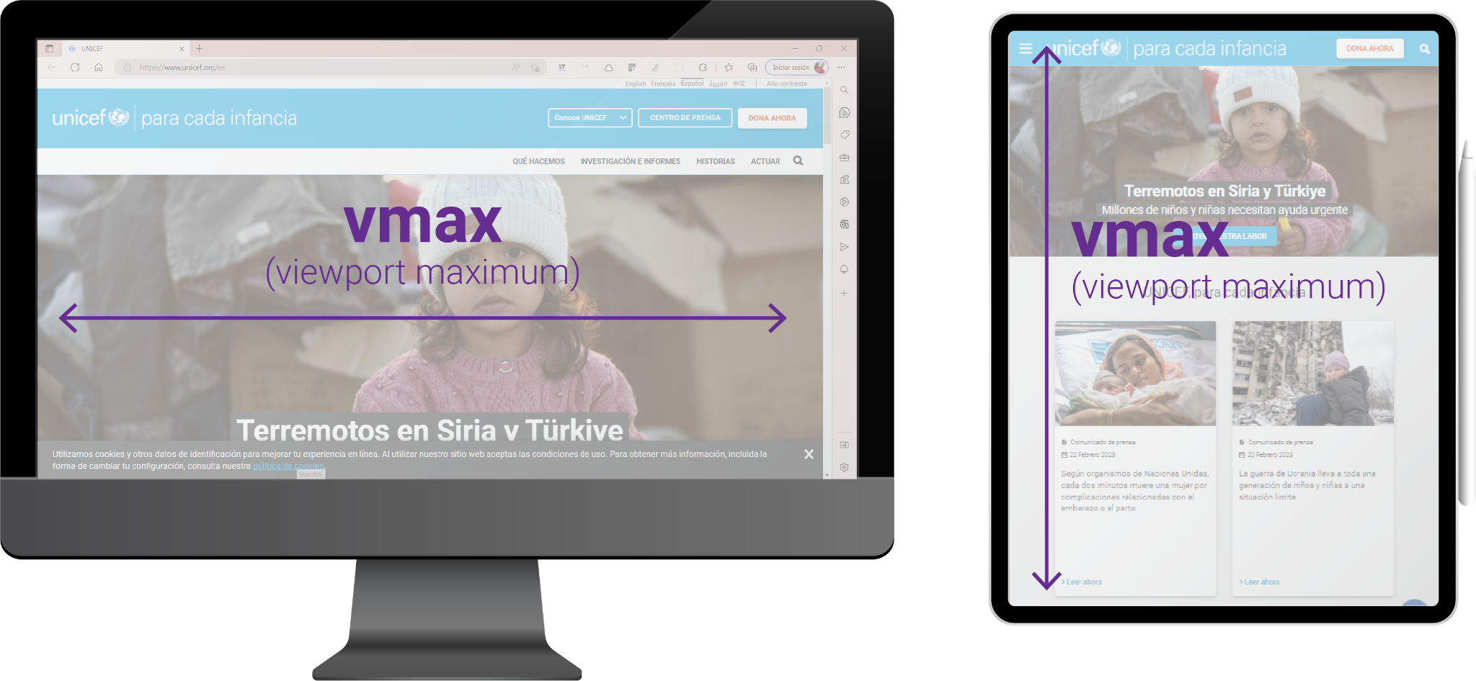
Unidades de medida
viewport maximum (vmax)
Notes:
Maximum viewport toma como referencia la medida mayor del viewport del dispositivo,
Sí la medida mayor es horizontal, por ejemplo un monitor de pc, el 100vmax (equivale al 100%) será el ancho de la pantalla del monitor.
Sí es una tablet la medida mayor se encuentra en el lado vertical.
[Mostrar Código]

Slide 28
Fin del Módulo
¡Gracias!

